Slide 1
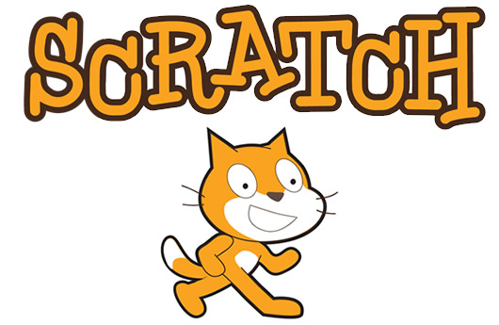
Introdução - SCRATCH
Notes:
Bom dia, como já sabem chamo-me rui, queria agradecer por terem tirado este tempo, para virem aqui ao nosso workshop, e obrigado também por todas as vossas doações.
Antes de começar, gostaria de perguntar se alguém já tem alguma experiência com qualquer tipo de programação?
Nós aqui vamos utilizar o scratch, que como vão perceber, é muito bom para quem tem de baixos a médios conhecimentos sobre programação.

Slide 2
O que é?
O scratch é uma linguagem de programação usada para introduzir crianças e jovens ao mundo da programação.
Porquê usar?
Basicamente é toda a diversão da programação, sem as partes mais complexas e aborrecidas. Devido a isto consegue criar uma boa base de conhecimentos que, depois, facilmente serão adaptados a outras linguagens,
Notes:
O que é a linguagem scratch? É uma linguagem direcionada maioritariamente a crianças e adolescentes, no entanto todos conseguem apreciá-la, porque permite criar jogos e animações já algo complexos, com boa qualidade mas com muito menos esforço em relação a outras linguagens.
Escolhemos esta linguagem porque é uma linguagem fácil de utilizar, que permite obter uma boa fundação de conhecimentos, que são facilmente adaptados a qualquer linguagem de programação.

Slide 3
O que é?
Scratch é uma aplicação informática destinada a desenvolver a criatividade.
O que é possível criar com Scratch?
Histórias Interactivas
Jogos
Animações
Música
Produções artísticas
Notes:
É possível com o scratch fazer todo o tipo de criações, tal como histórias interativas, jogos, animações, música e até produções artísticas.

Slide 4
O que é?
Foi desenvolvido pelo Media Lab MIT (Massachussets Institute of tecnology) por uma equipa liderada por Mitchel Resnick em 2007.
Foi desenvolvida para ser uma linguagem fácil de aprender, que não requer conhecimentos prévios de programação.
Isto foi conseguido porque o scratch tem uma interface gráfica que permite que os programas sejam montados como blocos de legos.
Notes:
Quem criou esta linguagem foram estudantes do MIT, uma das melhores universidade do mundo, que fica nos Estados Unidos da América. Como já disse é uma linguagem para programadores principiantes e é utilizada nesta mesma universidade para introduzir os alunos ao mundo da programação. O código em scratch é diferente de qualquer outra linguagem, porque é construído como blocos de lego, para criar um programa basta, digamos encaixar as instruções uma com a outra. Isto pode parecer um pouco estranho, mas vão perceber que é muito intuitivo.

Slide 5
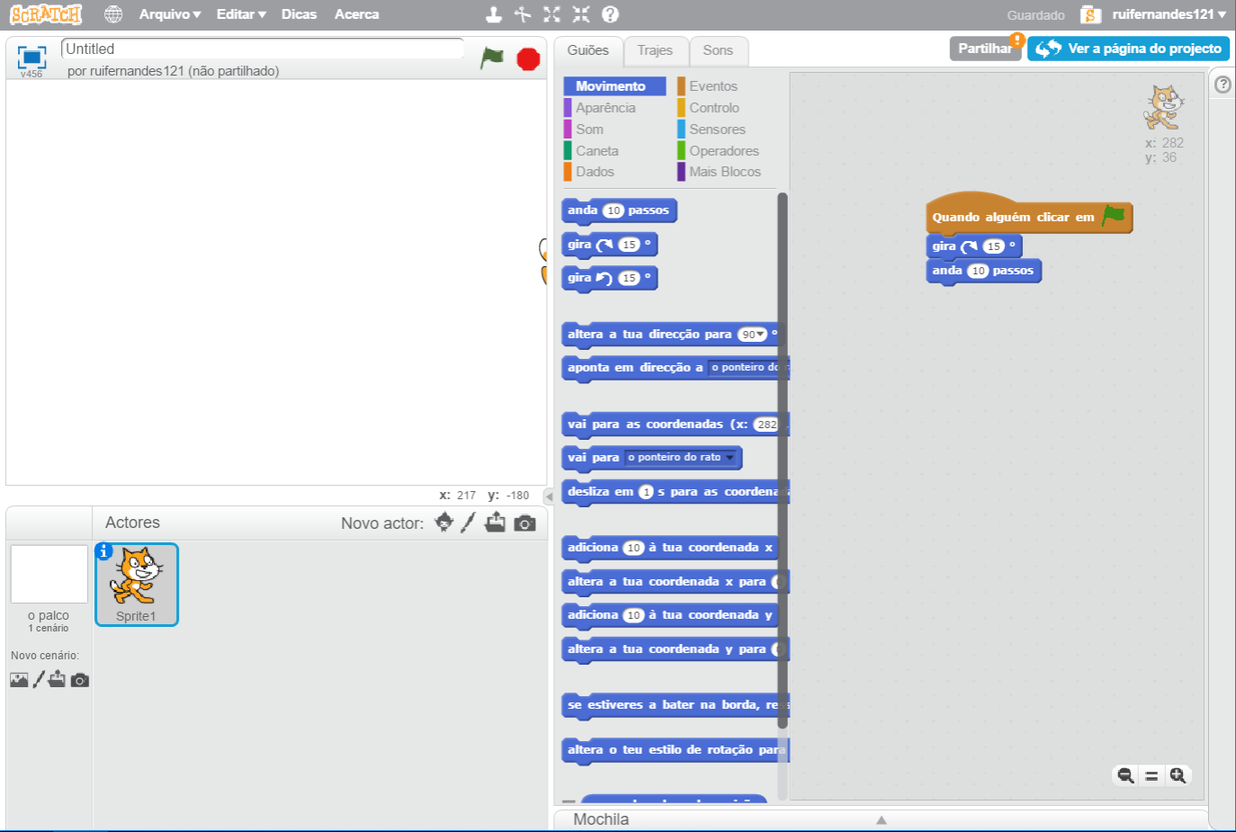
Elementos do ambiente
Notes:
rui - ate aqui
Vamos então à parte interessante. Aqui já podem ver o ambiente do scratch, aqui estão os atores, aqui a zona de instruções e aqui o código em si, mas o meu colega Luís vai explicar em fundo, o que cada um destes componentes do ambiente permitem fazer. Além disso no fim desta apresentação vamos fazer duas demonstrações para consolidar o que o Luís vai passar agora a explicar.

Slide 6
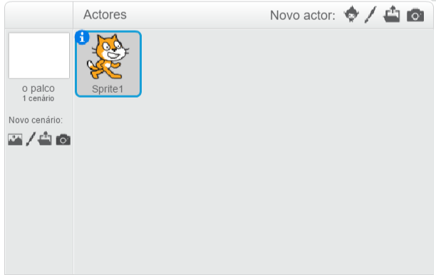
Atores - Personagens da vossa história
Esta é a zona onde estão os atores
O que são atores?
Os atores são como personagens do Jogo/Animação que criarem
Notes:
Esta é a janela onde vocês podem criar os vossos atores. Com certeza que, algum de vós tem alguma preferência no que toca no que toca a desenhos animados ou até filmes. Conseguem me dizer algum ator que gostem? [...] No scratch funciona da mesma forma, os atores são a personagem principal do vosso programa, quer seja uma história, um jogo ou uma animação. Aqui têm alguns exemplos de atores. (mostrar o programa live)

Slide 7
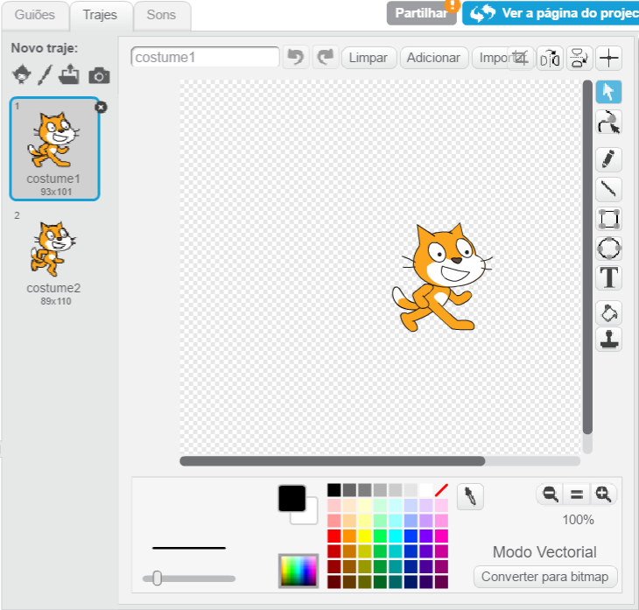
Como criar atores?
O scratch fornece um editor de imagens para criar qualquer tipo de personagem para os vossos jogos e animações
Notes:
Apesar de o scratch fornecer uma grande variedade de atores pré criados, cada um pode, ao seu gosto, criar o seu próprio ator. Para isto existe o editor onde, com o recurso a diversas ferramentas, podem desenhar o que quiserem. Passo a exemplificar (criar um desenho no scratch)

Slide 8
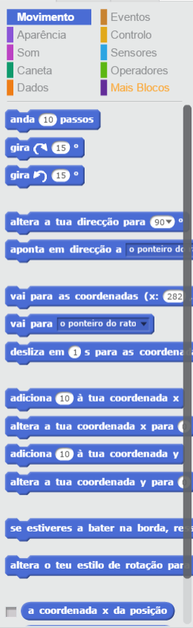
Instruções da linguagem
Esta é a zona que contém as instruções da linguagem
Servem para guiar qualquer ator que criarem
Notes:
Esta secção é das mais importantes no scratch. Como o meu colega já referiu, as animações são criadas com o auxílio das instruções que são arrastáveis para a zona de programação (que irei explicitar já se seguida). Existem vários tipos de instruções Entre as mais importantes estão: A secção “Movimento” permite controlar o ator. A secção “Aparência” permite alterar a aparência tanto do ator como do cenário. A secção “Som” permite adicionar eventos sonoros à animação. A secção “Eventos” permite executar a animação com o recurso a determinados controles. (mostrar alguns desses controlos)

Slide 9
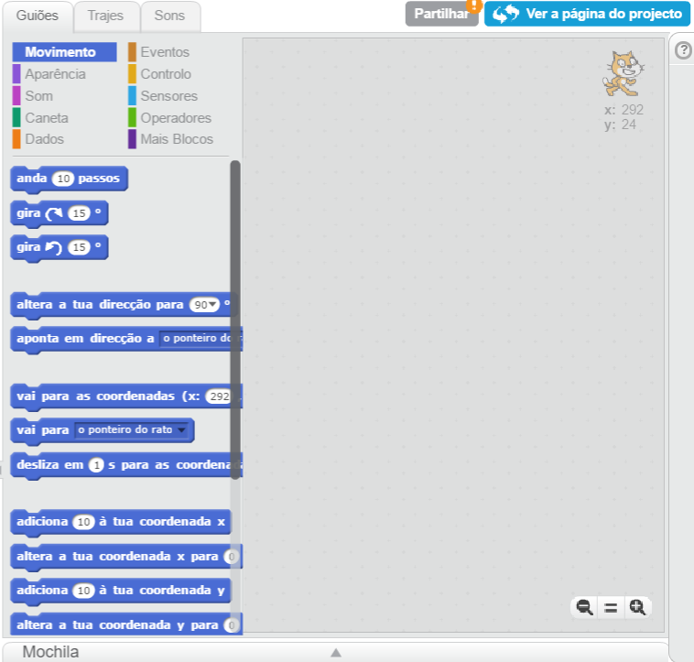
Zona de Programação
Esta será a zona onde são feitas todas as instruções
Com um conjunto de instruções será possível programar atores para fazer qualquer tipo de jogo/animação
Para criar uma ação basta arrastar uma das instruções para esta zona
Notes:
A zona de programação é o local para onde os blocos de instruções serão arrastados. Para criar uma animação é necessário usar vários blocos das várias secções existentes como iremos exemplificar na parte final desta apresentação.

Slide 10
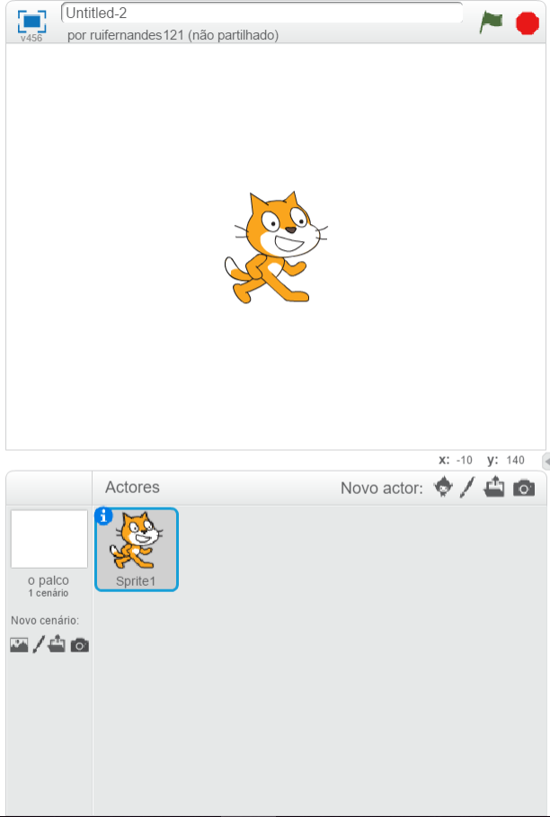
Palette de ferramentas, botões de execução, cenário e lista de objetos
Nesta área estão:
Os botões de execução, o cenário e todos os atores que criarmos.
Notes:
A zona pintada a branco denomina-se cenário e contém toda a animação criada. A bandeira verde situada no canto superior direito permite iniciar o programa e o botão pintado a vermelho permite parar.

Slide 11
Demonstração
Vamos pôr isto em prática?
Golo do Eder
Jogo do Labirinto

